Slide 1
Teknologi Informasi dan Komunikasi
Kelas 7 Semster 1 Bab 1
Rita Zubaidah

Slide 2
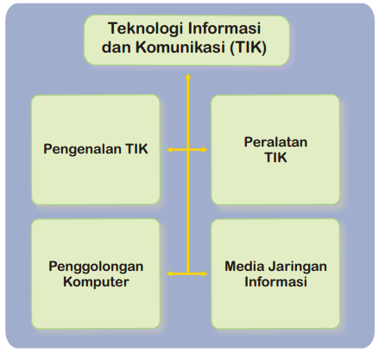
Peta konsep

Slide 3
Pengenalan Teknologi Informasi dan Komunikasi
Komunikasi merupakan suatu proses yang dilakukan orang untuk menyampaikan informasi atau gagasan dengan tujuan untuk mengubah atau membentuk perilaku seseorang, yang semula tidak mengetahui apapun menjadi mengetahui sesuatu.
Sedangkan informasi adalah suatu berita atau pengumuman yang diproses sedemikian rupa sehingga menjadi sesuatu yang dapat disebarkan atau diberitahukan ke orang lain, dengan tujuan untuk memberikan suatu berita atau pengumuman menjadisesuatu yang bermanfaat bagi orang lain baik individumaupun kelompok.

Slide 4
Peralatan Teknologi Informasi dan Komunikasi
01
02
Peralatan Teknologi Komunikasi
Peralatan Teknologi Informasi
Radio
Komputer
Televisi
Faksimili
LCD
Internet
Telepon
Handpone
Modem
Satelit
Telegraf

Slide 5
Memahami Penggolongan Komputer

Slide 6
Penggolongan komputer berdasarkan kemampuan pengolahan data dan bentuk fisiknya,
Mainframe
Minicomputer
Microcomputer
Komputer
Portable

Slide 7
Penggolongan komputer berdasarkan jenis data yang diolah
Komputer Analog
Komputer Digital
Komputer hibird

Slide 8
Media Jaringan Informasi
Media kabel Media tanpa kabel(Nirkabel)
Kabel twisted
pair
Gelombang mikro
Inframerah
Kabel coaxial
Gelombang Radio
Bluetooth
Satelit
Kabel Fiber
Optic

Slide 9
Terima kasih
Rita Zubaidah
2210131220026
Media dan Teknologi Pembelajaran

